Slide 1
Алгоритми генерування псевдовипадкових чисел
Підготував студент Шевченко Артур Максимович, студент 3 курсу, групи 3І, спеціальності “014 Середня освіта (інформатика)”

Slide 2
Випадковість та ймовірність
Випадковість - це фактор, який вказує на те, що деяке значення, процес або подія виникли самі по собі. Це означає наступне: набір випадкових величин не мають жодного чіткого шаблону, за яким їхню появу можливо було визначити.
Ймовірність - це розділ математики, що стосується числових описів того, наскільки ймовірно, що подія відбудеться, або наскільки ймовірно, що твердження є істинним. Вона описується значенням від нуля до одиниці, де 0 вказує на неможливість виникнення події, 1 - на впевненість, що подія відбудеться.

Slide 3
Поняття ентропії
Підкидання грального кубику людиною - процес, результат якого, можна вважати випадковим. Це відбувається через сили, які впливають на куб, роблячи його обертання та пересування у просторі непередбачуваними. Такий приклад можна вважати спрощеною версією опису поняття ентропії. Більш чітке, научне описання поняття звучить наступним чином: ентропія - це сума творів ймовірностей різних станів системи помножені на логарифми цих ймовірностей, взяті зі зворотним знаком.
Зникнення ентропії пояснюється достовірністю стану системи, коли інші стани неможливі.
Максимальний ступінь невизначеності виникає тоді, коли всі стани системи однаково ймовірні.

Slide 4
ГВЧ та ГПВЧ
Генератори випадкових чисел (ГВЧ) - це генератори, які можуть створювати істинно випадкові значення, тобто значення, природу чи спосіб утворення яких неможливо передбачити. Усі такі генератори використовують деяке джерело ентропії - процеси, під час яких відбувається деяка подія, яку, очевидно, неможливо передбачити. В якості таких джерел ентропії виступати природні процеси.
Генератори псевдовипадкових чисел (ГПВЧ) - це генератори, які на виході утворюють псевдовипадкове значення. Таке значення може акумулювати свойства істинно випадкового числа, але не до кінця. В основі будь-якого генераторів такого типу лежить математична база, яка оперує деякими ініціюючими значеннями системи, розгортаючи з неї набір чисел. У цьому випадку значення згенерованого числа у відносній мірі залежить від значень попередніх утворених чисел.

Slide 5


Візуалізація набору випадкових чисел.
Візуалізація набору псевдовипадкових чисел.

Slide 6
Алгоритм LCG
Лінійний конгруентний генератор - це алгоритм, який генерує послідовність псевдовипадкових чисел, значення яких обчислюється за допомогою кусково-лінійного рівняння. Цей алгоритм є одним з найстаріших і найвідоміших алгоритмів генератора пвевдовипадкових чисел. Математична база цього методу реалізована у вигляді одного рівняння:
x_{n} = (ax_{n-1}+c) mod m,
де c, a, m - деякі константи, x_{n} - результат n-ї ітерації, x_{n-1} - результат попередньої ітерації.
Кількість можливих значень, яке можливо згенерувати лежить у діапазоні [0, m), оскільки кожну ітерацію беремо залишок від ділення. Це досить легкий алгоритм у реалізації, не потребує великого обсягу оперативної пям’яті. До мінусів використання цього методу можна віднести складність визначення значення константних значень, які б привели до можливості утворення максимально можливого періоду, а також його криптографічну слабкість.

Slide 7


Алгоритм LCG
Візуалізація набору згенерованих значень без досягнення максимального значенням періоду
Візуалізація набору згенерованих значень з досягненням максимального значенням періоду. Поява однакових візерунків.

Slide 8
LFG
Генератор Фібоначчі з запізненням є одним з різновидів лінійного конгруентного генератору, оскільки має подібну математичну модель, яка використовує статичні значення для визначення наступного “випадкового” значення. Усі розрахунки виконуються на основі наступної формули:
x_{n} = x_{n-j} * x_{n-k} mod m,
де j, k, m - деякі константи. Модернізованими версіями цього алгоритму є алгоритми: Fish, Pike та Mush.
Головною відміністю від лінійного конгруентного генератору є те, що алгоритм Фібоначчі можна використовувати у статичних алгоритмах, які потребують високого розширення. Але в нього є дві критичні проблеми, а саме:
ініціалізація початкових значень;
неповнота математичної теорії.

Slide 9
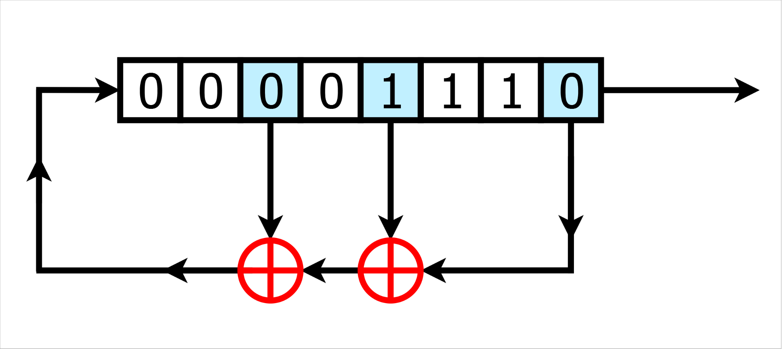
LFSR
Здвиговий регістр зі зворотним зв'язком складається з двох частин: здвигового реєстру і функції зворотнього зв'язку. Здвиговий регістр - це послідовність бітів а довжина здвигового регістру - кількість бітів регістру. На кожній ітерації алгоритму відбувається зсув поточного значення регістру на один біт вправо на одну позицію. Новий крайній лівий біт визначається функцією інших битів регістру. Результуючим бітом ітерації зазвичай обирається молодший біт регістру, який в кінці виштовхується з регістру. Для LFSR функція зворотної зв'язку представляє собою операцію “виключного або” (XOR) деяких біт реєстру. Вибір бітів, які впливають на результат ітерації називаються відводними, і задаються деяким поліномом другої степені.
Теоретично LFSR може генерувати послідовність з довжиною 2^{n−1} біт, так як довжина послідовності співпадає з кількістю внутрішніх складових. LFSR буде проходити всі внутрішні стани тільки при обмежених відвідних послідовностях - якщо поліном, утворений із відвідної послідовності та константи 1, є примітивним за модулем двійки.

Slide 10
Тести випадковості
Головною метою виконання тестів генераторів псевдовипадкових чисел є перевірка спроможності виконання умов генерування чисел, які мають свойства випадкових чисел. До таких відносяться наступні тести:
Частотний побітовий тест. Він перевіряє набір бітів, з яких складається згенероване значення на баланс одиничних та нульових значень. Ідеальним варіантом є число, яке складається з відношення 50 на 50;
Частотний блочний тест. Суть тесту полягає у визначенні частки одиниць у блоці, що складається з N бітів і порівняння його з очікуваним значенням N/2;
Тест на послідовність однакових бітів. Суть тесту полягає в аналізу кількості серій біт, що складаються з однакових значень. Метою тесту є порівняти чи спостерігається кількість серій з теоретичною оцінкою і як результат показує чи є коливання між різними значеннями біт надто швидким або надто повільним.

Slide 11
Використання випадкових величин у програмуванні
У програмуванні досить часто знаходять застосування послідовності чисел, вибраних випадково з деякої множини. Як приклади завдань, у яких використовуються випадкові числа, можна навести такі:
тестування алгоритмів;
імітаційне моделювання;
деякі завдання чисельного аналізу;
імітація введення користувача;
криптографія.

